Slide 1
第二十二章
網路程式設計
認識網路
學習如何取得文件的內容資訊
學習如何建立socket連線
學習建立TCP伺服程式與客戶程式

Slide 2

IP位址
22.1 網址與InetAddress類別的使用
IP位址
  以4個8 bits的數值，以10進位表示，用來區分網路上的電腦
  例如，「PChome Online網路家庭」放置Web主機的IP位址為
210.59.230.60
  只要在瀏覽器內建入
http://210.59.230.60
即可進到「PChome Online網路家庭」的首頁

Slide 3

host name
22.1 網址與InetAddress類別的使用
網路是以IP位址來識別不同的電腦
hose name （主機名稱）
  習慣上會把電腦取一個簡單易記名稱，稱為host name
  host name可以沒有，也可以有好幾個
  host name雖然好記，但電腦只認得IP位址，於是有DNS（Domain name service）伺服器的產生
DNS伺服器可以將host name轉成相對應的IP位址
  要連上「PChome Online網路家庭」的首頁，只要鍵入：

Slide 4
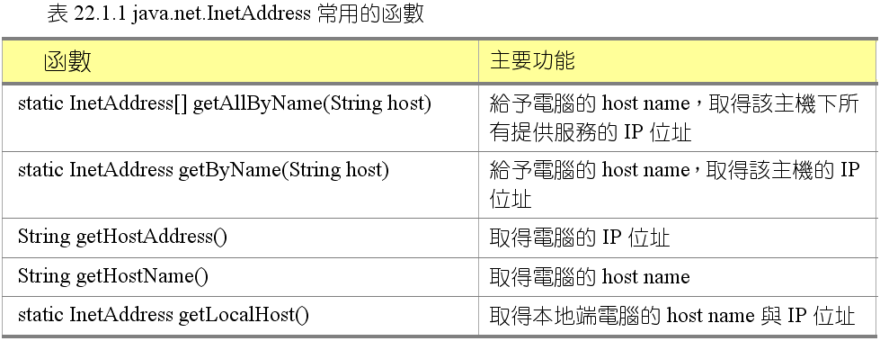
InetAddress類別
22.1 網址與InetAddress類別的使用
InetAddress類別處理有關host name與IP位址的取得
InetAddress類別並沒有提供建構元
下表列出InetAddress類別常用的函數：

Slide 5
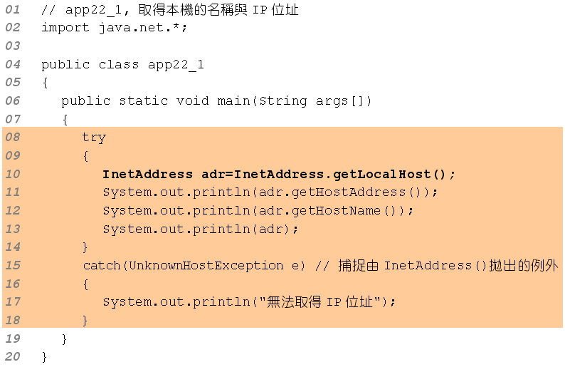
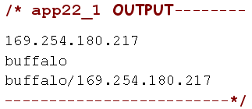
取得host name與IP位址 (1/2)
22.1 網址與InetAddress類別的使用
下面的程式碼是取得本機的名稱與IP位址之範例：
getLocalHost會拋出UnknownHostException例外

Slide 6
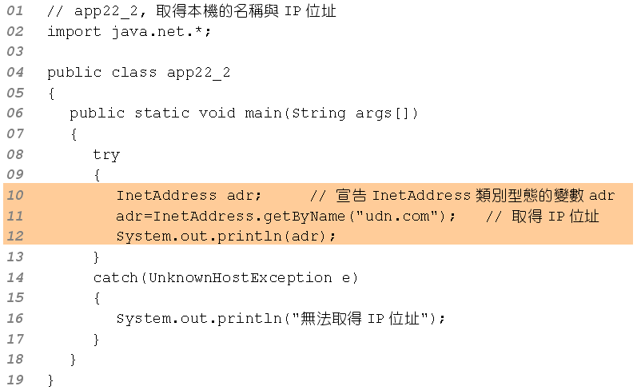
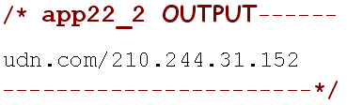
取得host name與IP位址 (2/2)
22.1 網址與InetAddress類別的使用
getByName() 也可取得相對應的IP位址，如：

Slide 7
URL的介紹
22.2 認識URL
URL是universal resource locator，表示網路資源的位址
  下面的網址便是一個URL的範例：
  「http」代表取得資源的方式是利用http的通訊協定（protocol）
    通訊協定，可以想像成是電腦與電腦之間溝通的語言
    例如，TCP/IP就是電腦連上網路的通訊協定
  「udn.com」是伺服器的名稱，「80」是埠號

Slide 8
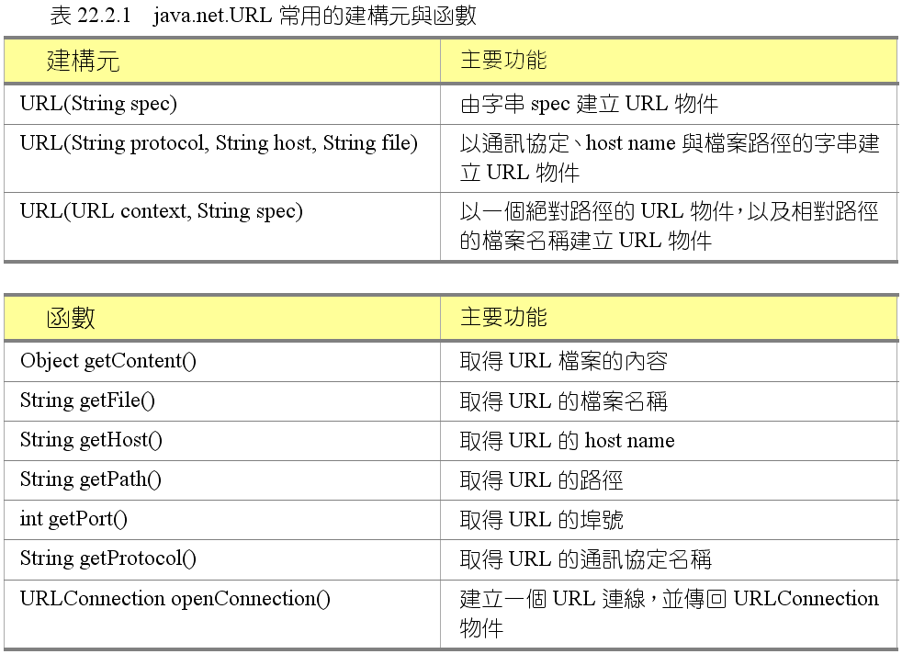
URL類別的建構元與函數
22.2 認識URL
下表列出URL類別常見的建構元與函數：

Slide 9
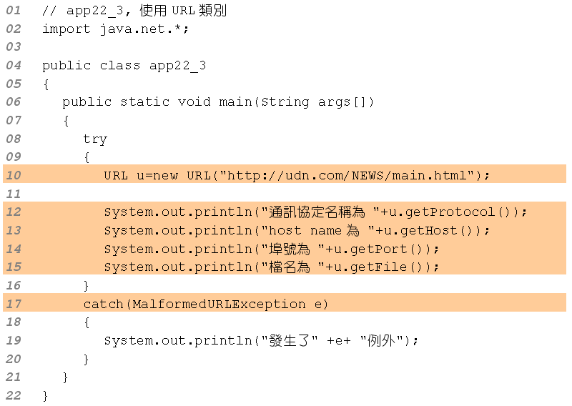
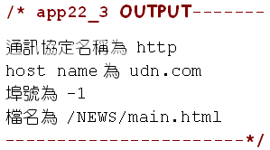
建立URL物件
22.2 認識URL
下面的範例建立一個URL物件，並取得物件裡的資訊：

Slide 10
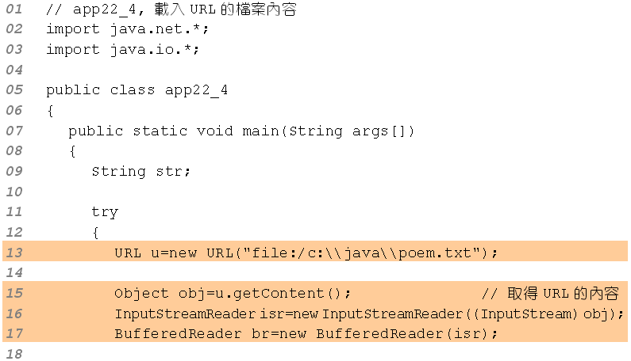
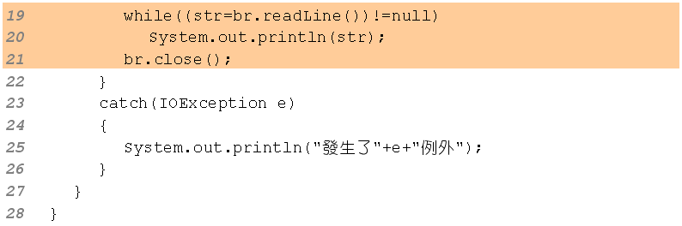
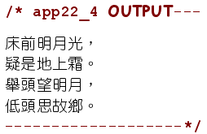
載入URL的檔案內容
22.2 認識URL
本例用getContent() 取得URL內的資源
如果URL路徑是設在網路上，在執行本程式前一定要先連上網路，否則會發生UnknownHostException例外

Slide 11
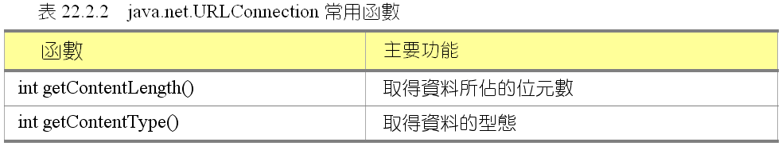
URLConnection類別的函數
22.2 認識URL
透過URLConnection類別可以取得
  檔案的大小
  類型
下表列出URLConnection類別提供的函數：

Slide 12
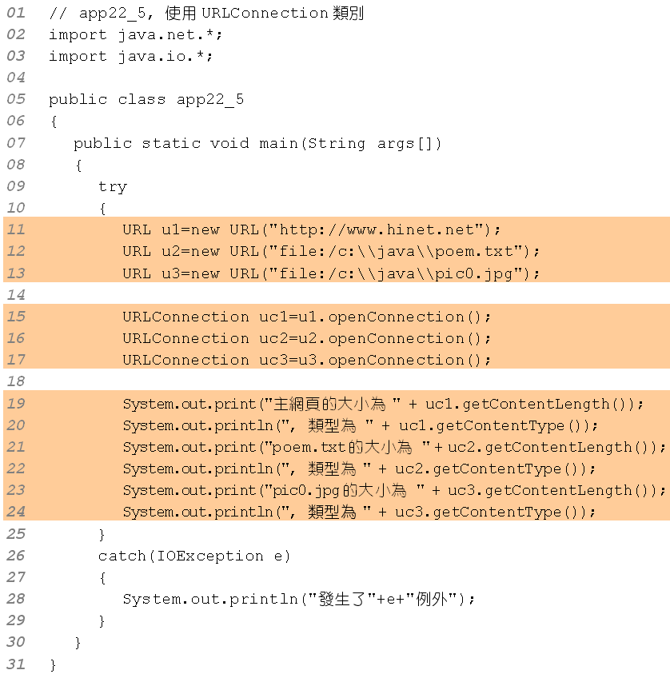
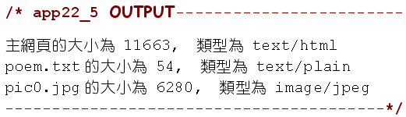
使用URLConnection類別
22.2 認識URL
本例用getContentLength() 取得檔案的大小

Slide 13
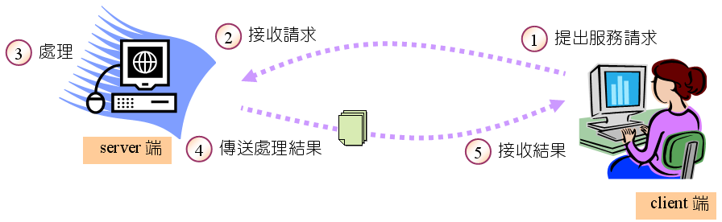
主從架構的認識
22.3 建立主從架構程式 -- 使用Socket類別
主從架構裡，
  不同的伺服程式會使用不同的埠號，同時在伺服器裡執行
  當client端（客戶端）的請求送來時，server端（伺服端）的伺服程式會做出回應：
  收到client端的請求後，server端的伺服程式會建立新的socket物件，透過這個物件與客戶端連線
  socket是程式與網路之間的一種介面
  ServerSocket與Socket類別，可將客戶端的電腦連上伺服器，並從伺服器傳遞資料給客戶端

Slide 14
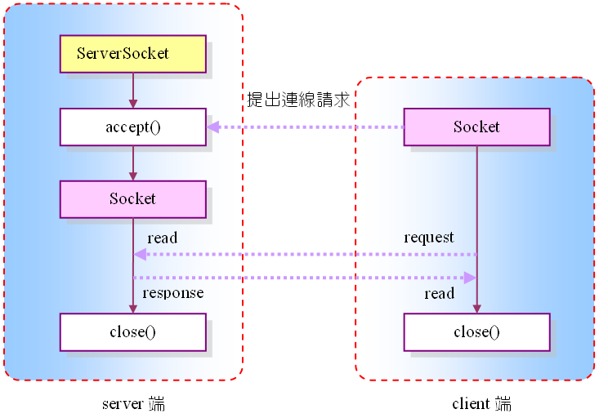
主從架構運作的流程
22.3 建立主從架構程式 -- 使用Socket類別
client-server的運作的流程如下圖所示：

Slide 15
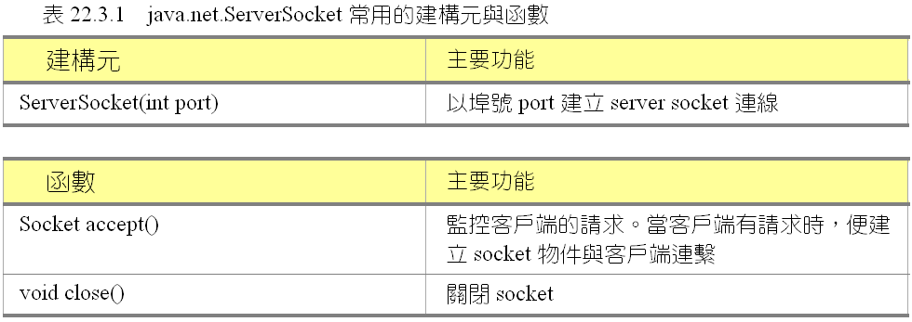
ServerSocket類別的建構元與函數
22.3 建立主從架構程式 -- 使用Socket類別
下面列出ServerSocket類別提供的建構元與函數：

Slide 16
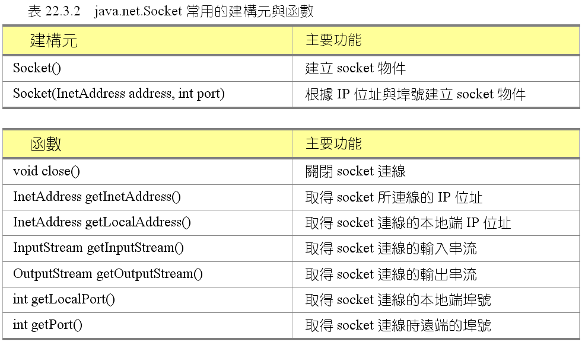
Socket類別的建構元與函數
22.3 建立主從架構程式 -- 使用Socket類別
下面列出Socket類別提供的建構元與函數：

Slide 17
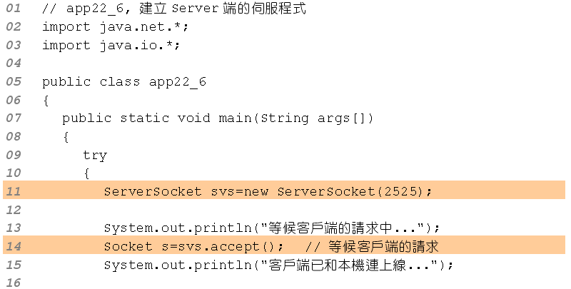
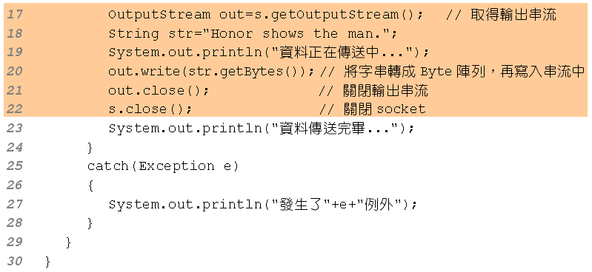
建立Server端的伺服程式
22.3 建立主從架構程式
本範例將建立一個server端的伺服程式
由於尚未撰寫客戶端的程式碼，因此本範例的執行結果只會在螢幕中出現 "等候客戶端的請求中..." 字串
埠號共有0~65535可供使用，其中埠號0~1023為系統所保留，可讓使用者自行設定的埠號只有1024~65535

Slide 18
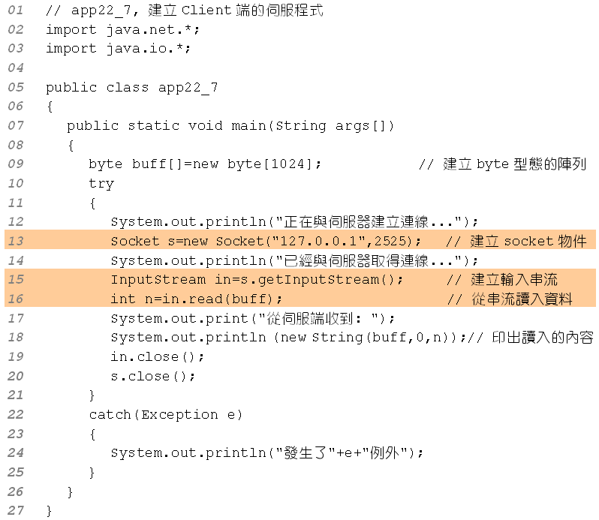
建立Client端的伺服程式
22.3 建立主從架構程式 -- 使用Socket類別
客戶端的程式，可對伺服器端的程式送出請求
必須先執行伺服器端的程式，然後再執行客戶端的程式

Slide 19
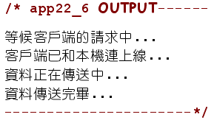
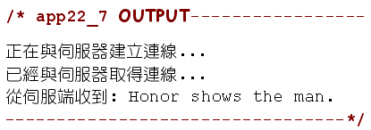
主從架構範例的執行結果
22.3 建立主從架構程式 -- 使用Socket類別
app22_6與app22_7的執行結果如下所示：
伺服器端的程式
客戶端的程式
必須先執行伺服器端的程式，然後再執行客戶端的程式

Slide 20
-The End-

